Slide 1
СИНТЕЗ, СПЕКТРАЛЬНЫЕ СВОЙСТВА КАРБАЗОЛ- ФУНКЦИОНАЛИЗИРОВАННЫХ ПОРФИРИНОВ. ПРОГНОЗИРОВАНИЕ СПЕКТРАЛЬНЫХ СВОЙСТВ С ПОМОЩЬЮ МЕТОДОВ МАШИННОГО ОБУЧЕНИЯ.
В.А. Мозгова^{1,2}, Н.Г. Бичан¹, У.В. Червонова¹, А.А. Ксенофонтов¹
¹Институт химии растворов им. Г. А. Крестова РАН, Иваново, РФ
²Ивановский государственный химико-технологический университет, Иваново, РФ
e-mail: mozgova.varvara@mail.ru

Slide 2
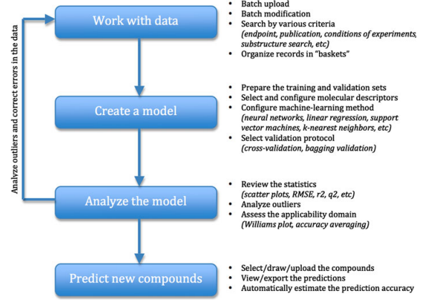
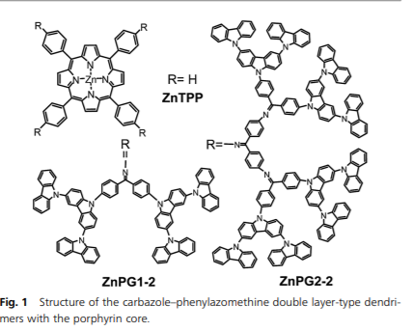
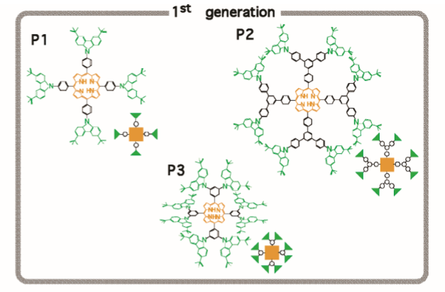
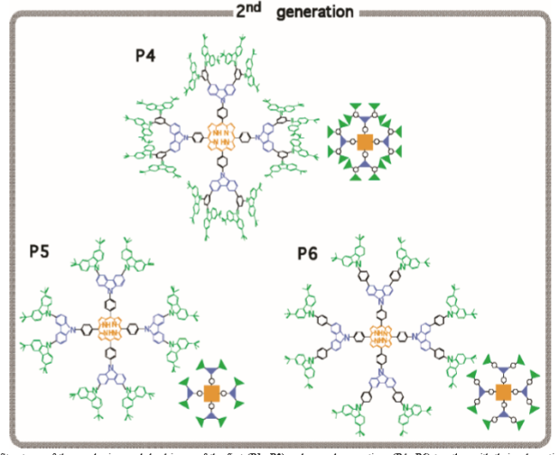
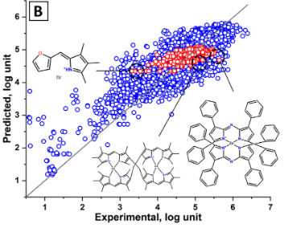
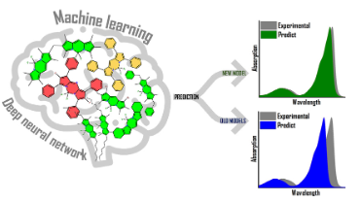
Как известно, порфирины и их производные выступают в качестве строительных блоков для создания оптоэлектронных устройств. Введение дополнительных хромофорных групп (например, карбазольных заместителей) на периферию макроцикла, способно улучить фотоактивные свойства комплексов. В последнее время растет интерес исследователей к синтезу новых замещенных порфиринов, поэтому развивается новая область вычислительной химии, которая может предсказать различные оптические, фотофизические свойства порфиринов(H₂P)/металлопорфиринов (MP) до начала их синтеза.
I.V. Tetko et al, J Comput Aided Mol Des (2011) 25:533–554
K. Albrecht et al /Chem. Commun., 2013, 49, 865—867.
A.A. Ksenofontov et al Spectrochimica Acta Part A: Molecular and Biomolecular Spectroscopy 279 (2022) 121442
A.A. Ksenofontov et al. Spectrochimica Acta Part A: Molecular and Biomolecular Spectroscopy 267 (2022) 120577
J. AM. CHEM. SOC. 9 VOL. 127, NO. 32, 2005
2

Slide 3
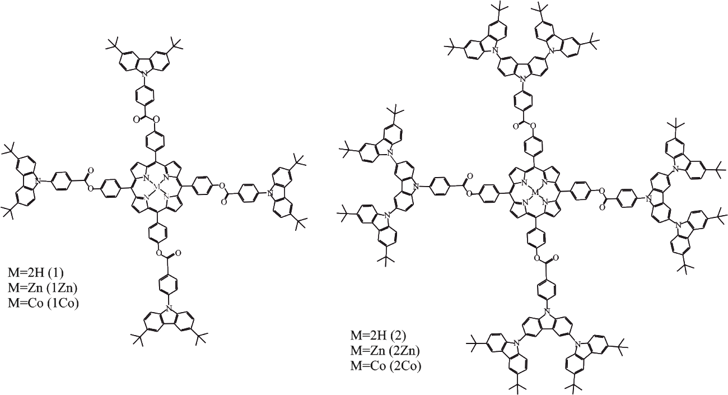
В докладе рассмотрен синтез карбазолзамещенных порфиринов (5,10,15,20-тетракс[4- (3,6-ди-трет-бутилкарбазол-9-илбензоилокси)]фенилпорфирин, 5,10,15,20-тетракис[3,6-бис(3΄,6΄-ди(трет-бутил)-9΄H-карбазол)-9H-карбазол)бензоилокси]-фенилпор-фирин) и их комплексов с Zn(II) и Co(II). Представлены их основные спектральные характеристики, изучены возбужденные состояния методом фемтосекундной спектроскопии, рассмотрены возможности описания электронных спектров поглощения с использованием TDDFT подхода и методов машинного обучения.
Объекты исследования:
5,10,15,20-тетракис [3,6-бис (3΄, 6΄-ди (трет-бутил) -9΄H-карбазол) -9H-карбазол) бензоилокси] фенилпорфирин (2)
5,10,15,20-тетракис[4-(3,6-ди-трет-бутилкарбазол-9-илбензоилокси)]фенилпорфирин (1)
3

Slide 4
ИК, ν, cм^{–1}: 3414 (NH), 3064 (Ph–H), 2960–2862 (CH₃). ¹H ЯМР, δ, мд.: 8.07 с (2H, Ar–H), 7.84 с (1Н, NH), 7.46 д (2H, Ar–H), 7.32 д (2Н, Ar–H), 1.45 с (18Н, –CH3). ¹³C ЯМР, δ, мд: 143.2, 138.0, 123.5, 123.3, 116.1, 110.0, 34.7, 32.1. Масс-спектр, m/z: 279.19 [M]⁺.
ИК, ν, cм^{–1}: 3414 (OH), 3000 (Ph-H), 2959–2866 (CH₃), 1688 (C=O), 1604 (Ph-H), 1471 (CH₃), 1289 (С–N). ¹H ЯМР, δ, мд.: 8.52 с (1H, OH), 8.36 д (2H, Ar-H), 8.15 с (2H, Ar-H), 7.73 д (2H, Ar-H), 7.47 м (4H, Ph-H), 1.47 с (18H, CH₃). ¹³С ЯМР, δ, мд.: 171.2, 143.7, 143.4, 138.4, 132.0, 127.0, 125.8, 123.9, 116.4, 110.0, 109.3, 34.8, 31.9. Масс-спектр, m/z: 399.4 [M]⁺
3,6-ди-трет-бутил-9Н-карбазол
Реакция Ульмана
4-(3,6-ди-трет-бутилкарбазол-9-ил)бензойная кислота
Выход: 84%
Гидролиз эфира
Карбазол
[1] M.S. Gruzdev et all. Optical Materials 122 (2021) 111661
3,6-ди-трет-бутил-9-(4-метоксикарбонил)карбазол
Алкилирование по Фиделю-Крафтсу
ИК, ν, cм^{–1}: 3059 (Ph-H), 2957–2862 (CH₃), 1749 (–COO–). ¹H ЯМР, δ, мд.: 8.14 с (2H, Ar-H), 7.43 м (4H, Ph-H), 7.25 д (2H, Ar-H), 7.09 д (2H, Ar-H), 3.89 с (3H, –COOCH₃), 1.46 с (18H, CH3). ¹³С ЯМР, δ, мд.: 158.6, 142.5, 139.8, 130.8, 128.3, 123.5, 123.1, 116.2, 115.0, 109.1, 55.6, 34.8, 32.1. Масс-спектр, m/z: 414.3 [M – Н]^{+.}
4

Slide 5
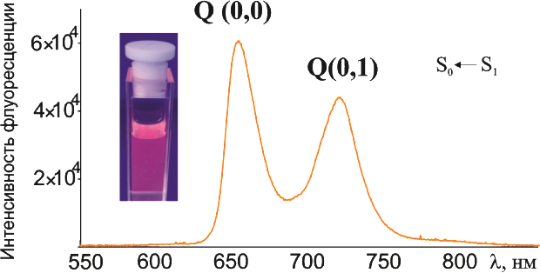
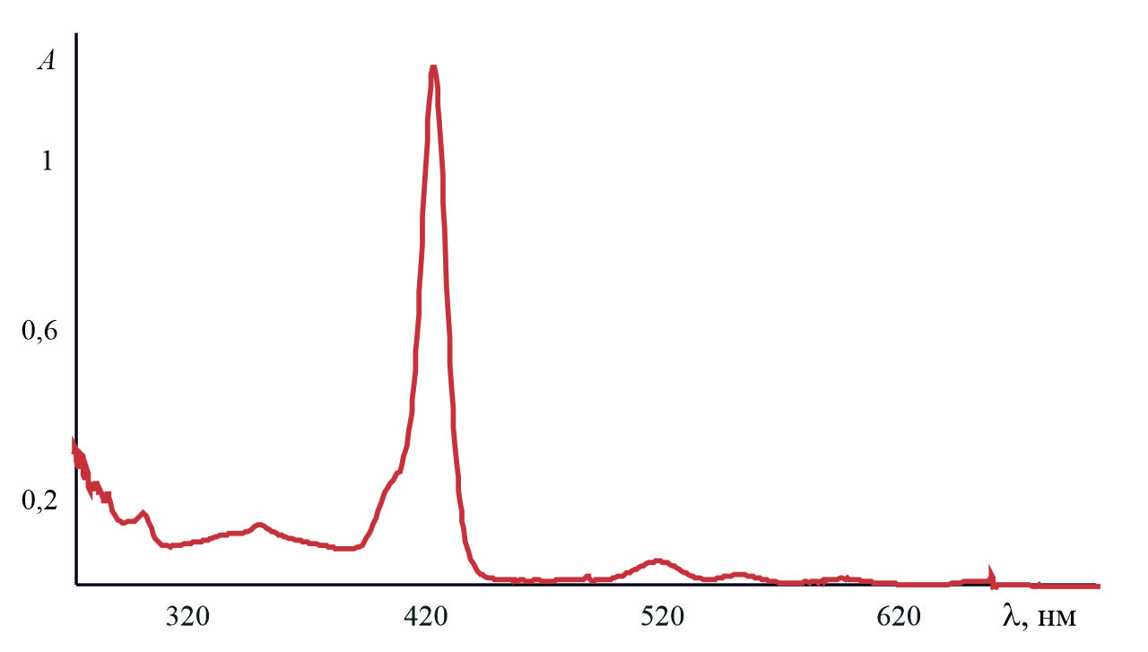
Синтез 5,10,15,20-тетракис[4-(3,6-ди-трет-бутилкарбазол-9-илбензоилокси)]фенилпорфирина
4-(3,6-ди-трет-бутилкарбазол-9-ил)бензойную кислоту (0,47 г, 0,3 ммоль) растворяли в CH₂Cl₂/DMF (100 мл). Затем 5,10,15,20-тетракис(4-гидроксифенил)-21H,23H-порфирин (0.2 г, 0.3 ммоль) растворяли в ДМФА (20 мл). После этого добавляли N, N'-дициклогексилкарбодиимид (DCC) (0.37 г, 1.8 ммоль) и каталитическое количество 4- (диметиламино) пиридиния 4-толуолсульфоната (DPTS)/4-диметиламинопиридина (DMAP). Реакционную смесь перемешивали при комнатной температуре в течение 12 часов. Выпавший осадок отфильтровывали. Фильтрат последовательно промывали 5% -ным холодным раствором NaOH (2 × 25 мл) и водой (7 × 25 мл), сушили над безводным Na₂SO₄. Растворитель отгоняли на роторном испарителе. Остаток очищали хроматографией на Al₂O₃, элюент - CH₂Cl₂. Продукт представляет собой мелкий порошок. Выход: 0.314 г (48.38%).
ЭСП (толуол) λ_{max}, нм: 298 (4.69), 347 (4.61), 402 (sh), 420 (5.55), 516 (4.20), 550 (3.82), 592 (3.63), 648 (3.33). ИК (KBr, ν, см⁻¹): 3316 ν(NH); 3040 ν (Ph-H); 2950, 2931, 2856 ν(CH₃); 1763 ν_{s}(=C-O-C-), 1740 ν_{as}(=C-O-C-); 1705, 1651; 1604 ν (C=N); 1559, 1513, 1472 ν(C=C); 1364 δ(CH₃); 1325, 1296; 1262, 1202 ν (C–N); 1166, 1140, 1072, 1017, 994, 982; 967 δ(N-H); 946, 921, 893, 878, 845, 801, 764, 736, 712, 690, 653, 634, 611, 559, 534. 1
¹H ЯМР (CDCl₃) δ, м.д.: 8.90 (уш.с., 8H_{β}), 8.62 (д, 8H_{Ph}, J = 8.4 Hz), 8.32 (м, 8H_{Carb}), 8.23 (м, 8H_{Ph}), 8.18 (с, 8H_{Carb}), 8.10 (с, 8H_{Ph}), 7.87 (д, 8H_{Ph}, J = 8.4 Hz), 7.71 (м, 8H_{Carb}), 1.54 (с, 24H_{CH3}), 1.50 (с, 48H_{CH3}), -2.79 (уш.с, 2H_{NH}).
Рис.2. Спектр флуоресценции H₂(Carb)₄P (C = 3.4×10⁻⁶ моль/л) в толуоле (λ_{exc} = 410 нм)
[2] N.G.Bichan, E.N.Ovchenkova, A.A.Ksenofontov, V.A.Mozgova et al. Dyes and Pigments, 2022, 110470
Рис.1. ЭСП H₂(Carb)₄P в толуоле
5

Slide 6
ИК (KBr, υ, см⁻¹): 3063 (Ph-H), 2952 (-CH₃), 1713 (C=O), 1017 (C-N). ¹H ЯМР (CDCl₃, TMС), δ (мд.): 3.98 с (3H, CH₃), 7.32-7.29 т (2H, Ar-H), 7.43-7.40 т (2H, Ar-H), 7.47-7.46 д (2H, Ar-H), 7.68-7.66 д (2H, Ar-H), 8.14-8.13 д (2H, Ar-H), 8.28-8.27 д (2H, Ar-H). ¹³C ЯМР (CDCl₃, TMС), δC (мд.): 52.56, 109.96, 120.65, 120.74, 123.99, 126.38, 126.60, 128.85, 131.58, 140.45, 142.24, 166.62. MS (EI, m/z): Рассчитано 301.35; Найдено 301.11 [M⁺].
Реакция Ульмана
Метил 4-(9H-карбазол-9-ил) бензоат
Выход: 88%
Иодирование
Карбазол
Метиловый эфир 4-(3,6-дийодо-9H-карбазол-9-ил) бензойной кислоты
[1] M.S. Gruzdev et all. Optical Materials 122 (2021) 111661
ИК (KBr, υ, см⁻¹): 3086-3063 (Ph-H), 2943 (CH₃), 1717 (C=O), 1016 (C-N), 562 (C-I). ¹H ЯМР (CDCl₃, TMС), δ (мд.): 4.04 с (3H, CH₃), 7.19-7.17 д (2H, Ar-H), 7.58-7.56 м (2H, Ar-H), 7.68-7.66 м (2H, Ar-H), 8.29-8.27 м (2H, Ar-H), 8.37-8.36 д (2H, Ar-H). ¹³C ЯМР (CDCl₃, TMС), δC (мд.): 52.61, 83.63, 111.99, 124.97, 126.51, 129.73, 131.72, 135.31,139.75, 141.17, 166.40. MS (EI, m/z): Рассчитано 553.14; Найдено 552.90 [M⁺].
6

Slide 7
ИК (KBr, υ, см⁻¹): 3424 (OH), 3046 (Ph-H), 2966-2867 (CH₃), 1735 (C=O), 1031 (C-N). ¹H ЯМР (CDCl₃, TMС), δ (м.д.): 1.39 т (36H, CH₃), 7.27-7.26 м (4H, Ar-H), 7.39-7.38 м (4H, Ar-H), 7.66-7.65 м (2H, Ar-H), 7.84-7.82 д (2H, Ar-H), 8.11-8.09 м (4H, Ar-H), 8.20-8.17 дд (2H, Ar-H), 8.37-8.35 д (2H, Ar-H), 8.42-8.40 д (2H, Ar-H), 9.54 с (1H, OH). ¹³C ЯМР (CDCl₃, TMС), δC (м.д.): 32.29, 34.98, 109.28, 110.22, 111.40, 116.39, 116.51, 119.65, 123.42, 123.86, 124.79, 126.85, 131.83, 132.61, 139.90, 140.28, 142.93, 171.07. MS (MALDI-ToF, m/z): Рассчитано 842.15; Найдено 841.69 [M⁺].
4-(3,6-бис(3,6-ди-трет-бутил-9H-карбазол-9-ил)-9H-карбазол-9-ил)бензойной кислоты
Метил 4-(3,6-бис(3,6-ди-трет-бутил-9H-карбазол-9-ил)-9H-карбазол-9-ил) бензоат
[1] M.S. Gruzdev et all. Optical Materials 122 (2021) 111661
Гидролиз эфира
ИК (KBr, υ, см⁻¹): 3048 (Ph-H), 2953-2859 (CH₃), 1715 (C=O), 1031 (C-N). ¹H ЯМР (CDCl₃, TMС), δ (м.д.): 1.38 т (36H, CH₃), 3.94 с (3H, CH₃), 7.27-7.25 д (4H, Ar-H), 7.39-7.37 дд (4H, Ar-H), 7.55-7.54 дд (2H, Ar-H), 7.62-7.60 д (2H, Ar-H), 7.78-7.76 д (2H, Ar-H), 8.08 д (4H, Ar-H), 8.16 д (2H, Ar-H), 8.32-8.29 д (2H, Ar-H). ¹³C ЯМР (CDCl₃, TMС), δC (м.д.): 32.27, 34.97, 52.70, 109.28, 111.36, 116.48, 119.61, 123.40, 123.84, 124.66, 126.38, 126.79, 129.61, 131.67, 131.92, 140.01, 140.29, 141.74, 142.88, 166.49. MS (MALDI-ToF, m/z): Рассчитано 856.17; Найдено 855.47 [M⁺].
7

Slide 8
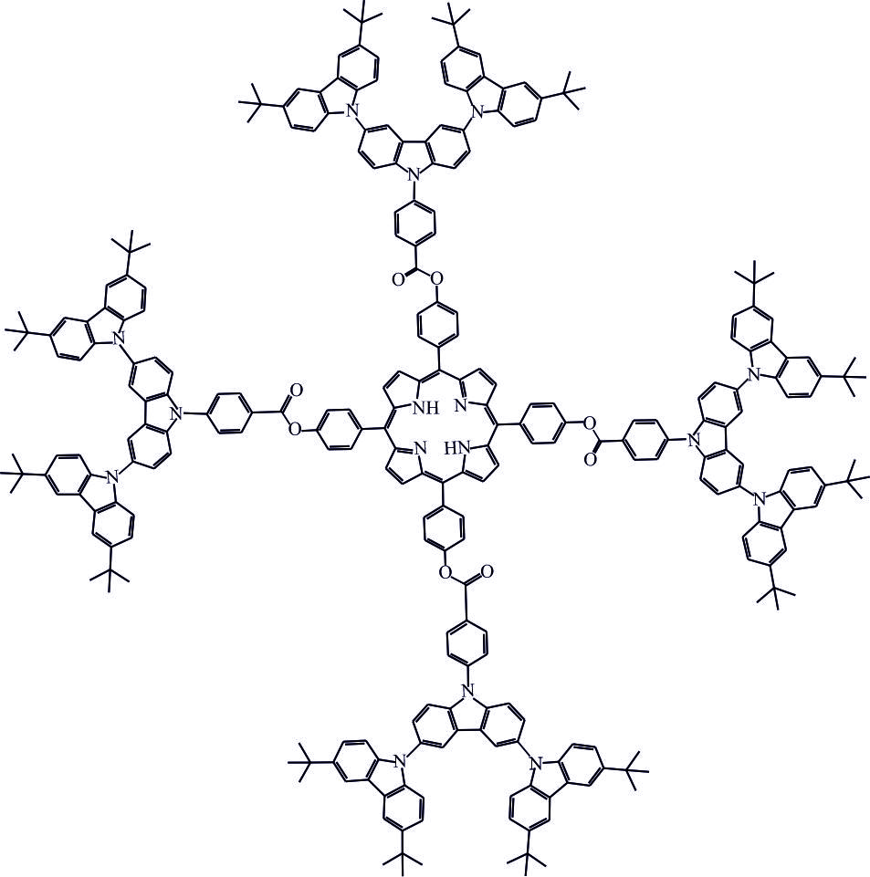
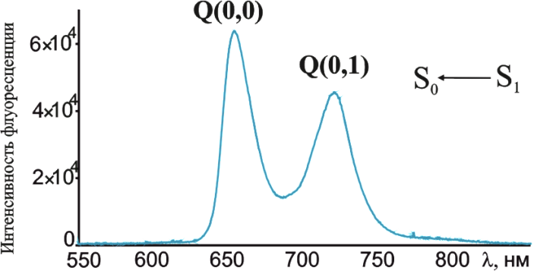
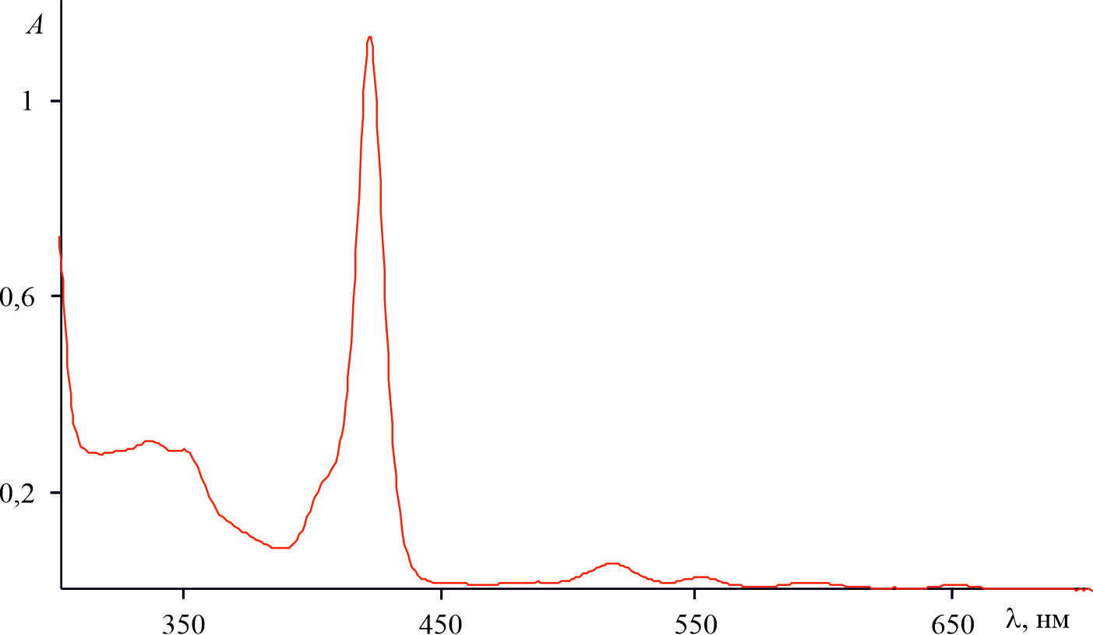
Синтез 5,10,15,20-тетракис[3,6-бис(3΄,6΄-ди(трет-бутил)-9΄H-карбазол)-9H-карбазол)бензоилокси] фенилпорфирина
5,10,15,20-тетракис[3,6-бис(3΄,6΄-ди(трет-бутил)-9΄H-карбазол)-9H-карбазол)бензоилокси]фенилпорфирин (2) аналогичным образом, исходя из 3,6-ди[3΄, 6΄-бис (трет-бутил) -9΄H-карбазол] -9H-карбазол-9-ил-4-бензойной кислоты (1.49 г, 0.44 ммоль) и 5,10,15,20-тетракис (4-гидроксифенил) -21H, 23H-порфирин (0.3 г, 0.44 ммоль). Выход: 0.57 г (32.44%). ЭСП (толуол) λ_{макс}, нм: 299 (5,35), 335 (4,98), 348 (4,95), 401 (шир.), 421 (5,55), 515 (4,22), 549 (3,89), 593 (3,69), 649 (3,50). ИК-спектр (KBr, ν, см⁻¹): 3323 ν (NH); 3045 ν (Ph-H); 2952, 2930, 2854 ν (CH₃); 1763 ν_{s} (= C-O-C-), 1741 ν_{as} (= C-O-C-); 1707, 1653, 1627; 1605 ν (C = N); 1578, 1479 ν (C = C); 1363 δ (CH₃); 1325, 1295; 1262, 1201 ν (C – N); 1233, 1165, 1104, 1073, 1034, 1017, 994, 981; 967 δ (N-H); 940, 921, 892, 877, 841, 806, 764, 742, 656, 611, 567, 503.
Рис.4. Спектр флуоресценции H₂(Carb)₈P (C = 3.2×10⁻⁶ моль/л) в толуоле (λ_{exc} = 410 нм)
[2]N.G.Bichan, E.N.Ovchenkova, A.A.Ksenofontov, V.A.Mozgova et al. Dyes and Pigments, 2022, 110470
Рис.3. ЭСП H₂(Carb)₈P в толуоле
8

Slide 9
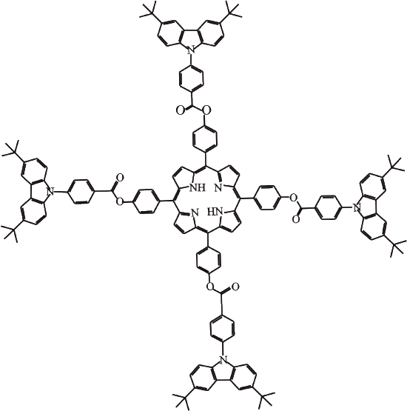
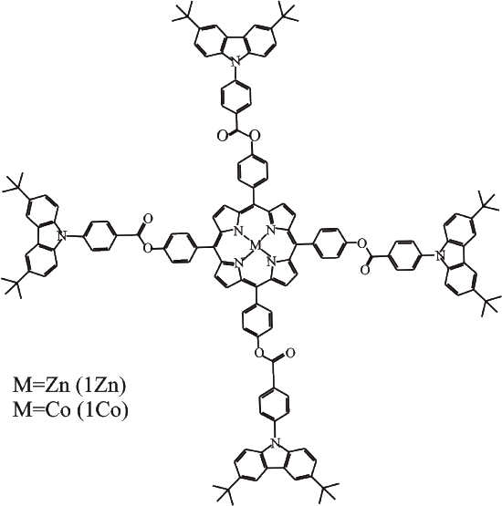
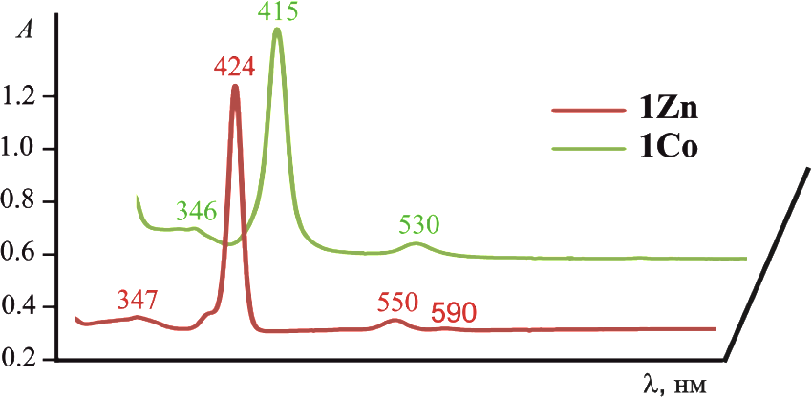
9
(CoAc₂×4H₂O) / (ZnAc₂ ×2H₂O)
Рис. 5. ЭСП 1Zn/1Co в толуоле
1Zn. ЭСП (толуол) λmax нм, (logε): 297 (4.71), 347 (4.70), 402 (уш), 424 (5.81), 551 (4.51), 590 (3.77). ИК (KBr) ν, cм⁻¹ : 3035 ν (Ph-H); 2950, 2930, 2855 ν(CH₃); 1763 ν_{s}(=C–O–C), 1740 ν_{as}(=C–O–C); 1651 ν (C–N); 1603, 1514, 1489, 1472 ν(C–C); 1393; 1365 δ(CH₃); 1338, 1325, 1296; 1263, 1201 ν (C–N); 1165, 1141, 1100, 1071, 1036, 998, 946, 921, 893, 878, 855, 797, 763, 740, 719, 690, 652, 634, 611, 595, 569, 537, 501, 471 ν(Zn–N). ¹H ЯМР (CDCl₃) δ, м.д. : 9.03 (уш. с, 8H_{β}), 8.61 (с, 8H_{Ph}), 8.32 (м, 8H_{Carb}), 8.24 (м, 8H_{Ph}), 8.18 (с, 8H_{Carb}), 8.09 (с, 8H_{Ph}), 7.87 (м, 8H_{Ph}), 7.70 (м, 8H_{Carb}), 1.52 (м, 72H_{CH3}). MS (MALDITOF) m/z: найдено 2266.89 [M − H]⁺; рассчитано для C₁₅₂H₁₃₆N₈O₈Zn 2268.20.
1Co. ЭСП (толуол) λmax нм, (logε): 298 (4.61), 336 (уш), 346 (4.54), 415 (5.38), 530 (4.24). ИК (KBr) ν, cм⁻¹ : 3036 ν(Ph-H); 2926, 2853 ν(CH3); 1762 ν_{s}(C–O–C), 1740 ν_{as}(C–O–C); 1629 ν(C–N); 1604, 1514, 1471 ν(C–C); 1364 δ(CH₃); 1351, 1324, 1296; 1264, 1201 ν(C–N); 1165, 1139, 1100, 1073, 1035, 1002, 946, 921, 892, 878, 855, 799, 763, 741, 716, 691, 652, 634, 612, 595, 560, 538, 503, 472 ν(Co–N). ¹H ЯМР (CDCl₃) δ, м.д. : 15.93 (уш. с, 8H_{β}), 13.16 (уш. с, 8H_{Ph}), 9.86 (с, 8H_{Ph}), 9.68 (с, 8H_{Ph}), 9.43 (с, 8H_{Ph}), 8.36 (м, 16H_{Carb}), 7.91 (м, 8H_{Carb}), 7.77 (м, 8H_{Carb}), 1.65 (м, 48H_{CH3}), 1.54 (с, 24H_{CH3}). MS (MALDI-TOF) m/z: найдено 2260.07 [M − H]⁺; рассчитано для C₁₅₂H₁₃₆N₈O₈Co 2261.76.

Slide 10
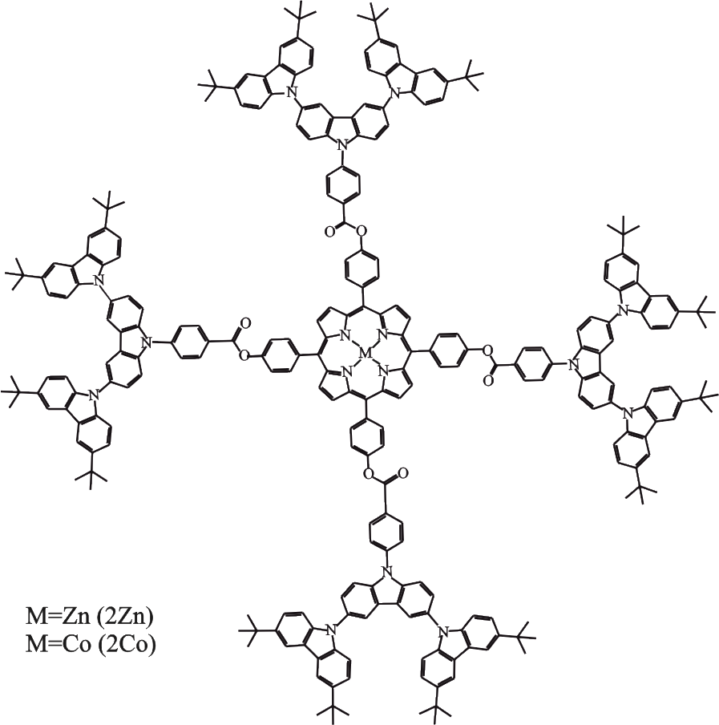
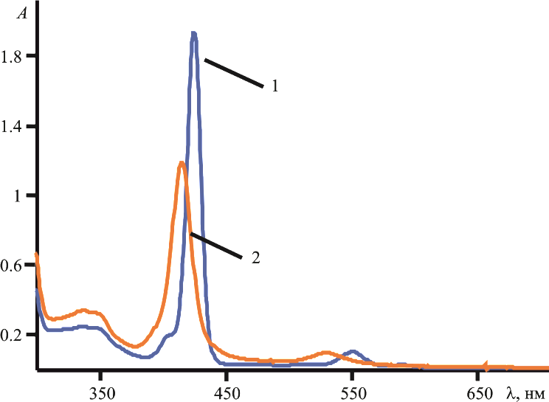
10
(CoAc₂×4H₂O) / (ZnAc₂ ×2H₂O)
Рис. 6. ЭСП для 1-2Zn и 2-2Co в толуоле.
2Zn. ЭСП (толуол) λmax нм, (logε): 299 (5.15), 346 (4.87), 402 (уш), 424 (5.82), 550 (4.52). ИК (KBr) ν, см⁻ ¹ : 3045 ν(Ph-H); 2951, 2930, 2854 ν(CH₃); 1741 νas(C–O–C); 1632 ν(C–N); 1605, 1513, 1490 ν(C–C); 1363 δ(CH₃); 1339, 1325; 1261, 1201 ν(C–N); 1233, 1165, 1102, 1073, 1034, 1011, 997, 939, 878, 807, 764, 743, 720, 700, 657, 611, 567, 537, 503, 469 ν(Zn -N). ¹H ЯМР (CDCl₃) δ, м.д.: 9.03 (уш. с, 8H_{β}), 8.70 (м, 4 H_{Ph}), 8.61 (м, 4H_{Ph}), 8.36 (м, 8H_{Carb}), 8.30 (м, 8H_{Carb}), 8.20 (м, 8H_{Ph}), 8.18 (с, 8H_{Carb}), 8.09 (м, 8H_{Ph}), 8.05 (м, 8H_{Carb}), 7.82 (м, 8H_{Ph}), 7.73 (м, 8H_{Carb}), 7.52 (м, 16H_{Carb}), 7.38 (м, 16H_{Carb}), 1.48 (с, 144H_{CH3}). MS (MALDI-TOF) m/z: найдено 4037.20 [M − H]⁺; рассчитано для C₂₈₀H₂₅₈ZnN₁₆O₈ 4038.61.
2Co. ЭСП (толуол) λmax нм, (logε): 299 (5.28), 338 (5.0), 346 (4.98), 415 (5.54), 529 (4.45). ИК (KBr) ν, см⁻ ¹ : 3047 ν(Ph-H); 2957, 2925, 2855 ν(CH3); 1741 νas(C–O–C); 1630 ν(C–N); 1605, 1513, 1491 ν(C–C); 1363 δ(CH₃); 1325, 1295; 1264, 1201 ν(C–N); 1236, 1165, 1103, 1073, 1034, 1014, 1003, 939, 921, 878, 840, 809, 766, 743, 718, 702, 657, 611, 568, 503, 471 ν(Co -N). ¹H ЯМР (CDCl₃) δ, м.д.: 15.94 (уш. с, 8H_{β}), 13.16 (уш. с, 8H_{Ph}), 9.90 (с, 8H_{Ph}), 9.70 (с, 8H_{Ph}), 9.54 (м, 8H_{Ph}), 8.47 (м, 16H_{Carb}), 8.27 (м, 8H_{Carb}), 8.18 (м, 8H_{Carb}), 8.07 (м, 8H_{Carb}), 7.88 (м, 8H_{Carb}), 7.54 (м, 16H_{Carb}), 7.37 (м, 8H_{Carb}), 1.58 (м, 144H_{CH3}). MS (MALDI-TOF) m/z: найдено 4031.8 [M]⁺; рассчитано для C₂₈₀H₂₅₈CoN₁₆O₈ 4032.17.

Slide 11
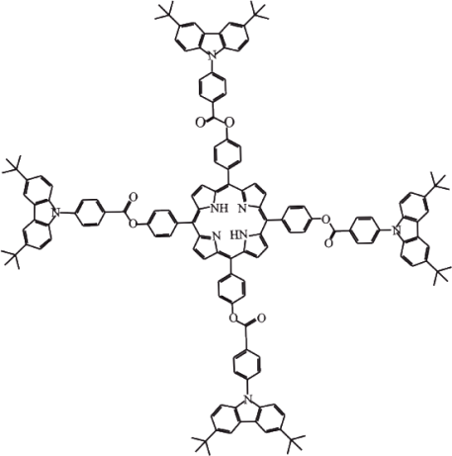
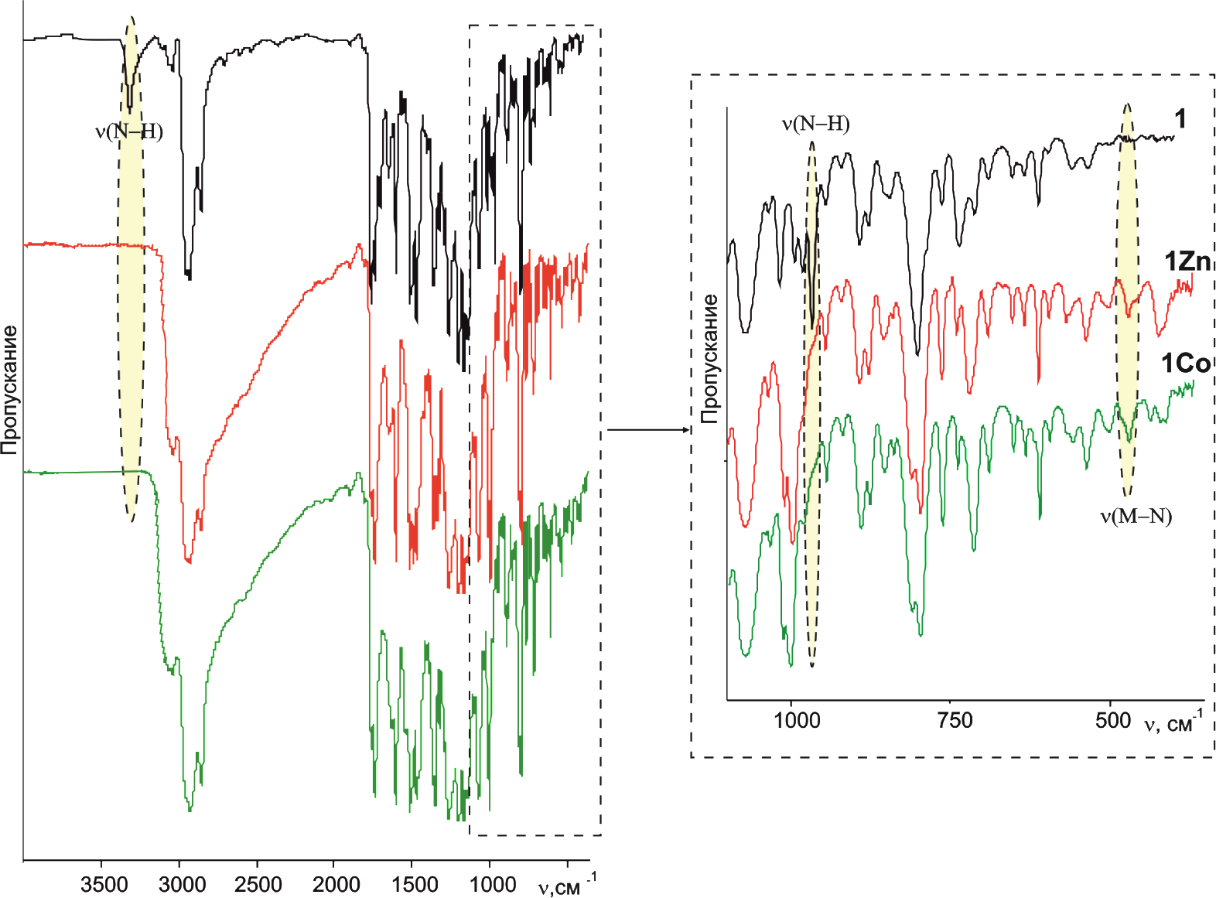
2853-2952, 1364 см⁻¹
3035 – 3045 см⁻¹
1740-1741, 1762-1763 см⁻¹
Рис. 5. ИК-спектры комплексов 1, 1Zn, 1Co в KBr.
1651-1630, 1261-1263, 1201 см⁻¹
11

Slide 12
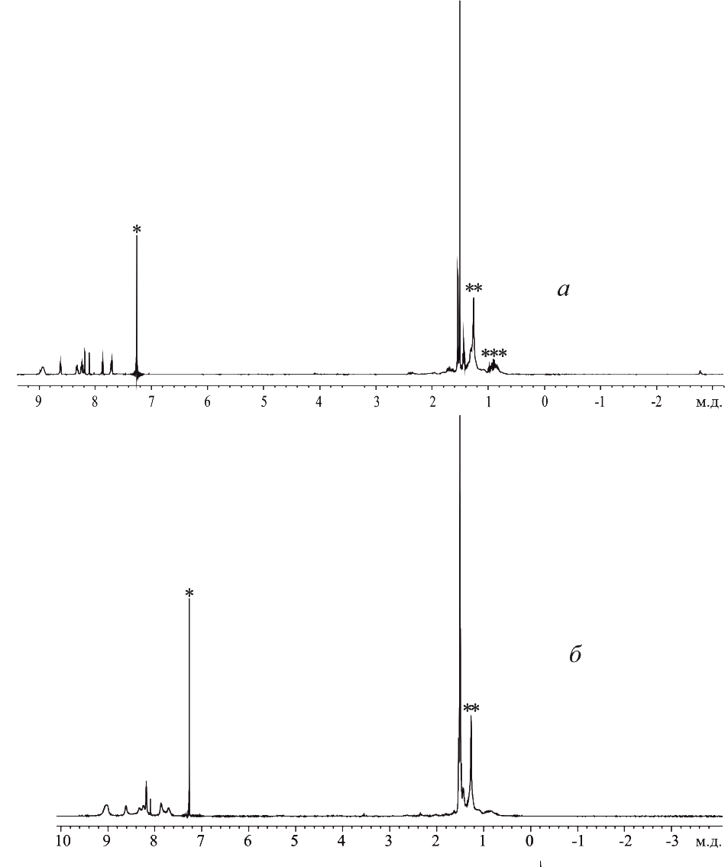
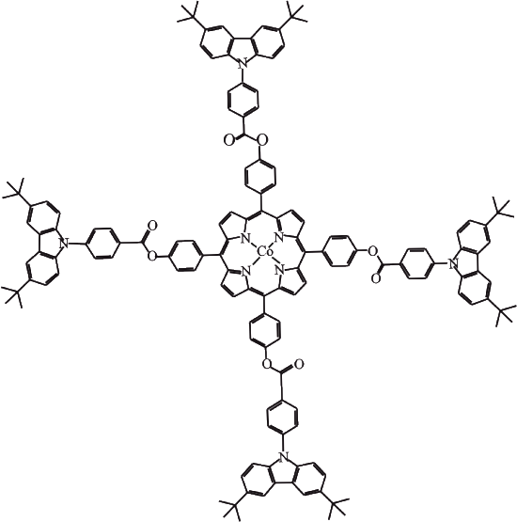
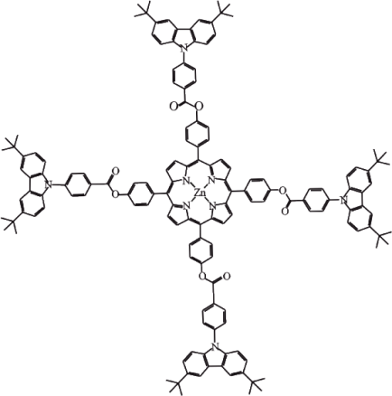
8.90 (уш.с., 8H_{β}), 8.62 (д, 8H_{Ph}, J = 8.4 Hz), 8.32 (м, 8H_{Carb}), 8.23 (м, 8H_{Ph}), 8.18 (с, 8H_{Carb}), 8.10 (с, 8H_{Ph}), 7.87 (д, 8H_{Ph}, J = 8.4 Hz), 7.71 (м, 8H_{Carb}), 1.54 (с, 24H_{CH3}), 1.50 (с, 48H_{CH3}), -2.79 (уш.с, 2H_{NH}).
15.94 (уш. с, 8Hβ), 13.16 (уш. с, 8HPh), 9.90 (с, 8HPh), 9.70 (с, 8HPh), 9.54 (м, 8HPh), 8.47 (м, 16HCarb), 8.27 (м, 8HCarb), 8.18 (м, 8HCarb), 8.07 (м, 8HCarb), 7.88 (м, 8HCarb), 7.54 (м, 16HCarb), 7.37 (м, 8HCarb), 1.58 (м, 144H_{CH3}).
1Co
1
1Zn
Рис. 6. H¹ ЯМР спектры для 1, 1Zn, 1Co ((* CHCl₃, ** H₂O, *** гексан в CDCl₃).
9.03 (уш. с, 8H_{β}), 8.61 (с, 8H_{Ph}), 8.32 (м, 8H_{Carb}), 8.24 (м, 8H_{Ph}), 8.18 (с, 8H_{Carb}), 8.09 (с, 8H_{Ph}), 7.87 (м, 8H_{Ph}), 7.70 (м, 8H_{Carb}), 1.52 (м, 72H_{CH3}).
12

Slide 13
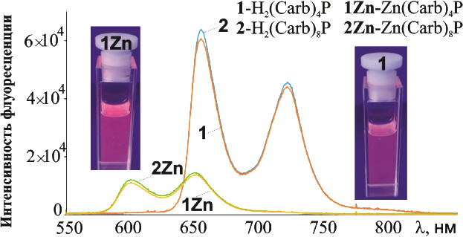
$$Φ_{F}=Φ_{st}(\frac{S_{x}}{S_{st}})(\frac{A_{st}}{A_{x}}){(\frac{n_{x}}{n_{st}})}^{2}$$
S – интегральная интенсивность флуоресценции, А - поглощение на длине волны возбуждения, n - показатель преломления используемых растворителей
Рис. 7. Спектры флуоресценции 1 (С₁ = 3.4 х 10⁻⁶ моль/л), 2 (С₂ = 3.2 х 10⁻⁶ моль/л), 1Zn (C_{1Zn} = 3.28 × 10^{–6} моль/л) и 2Zn (C_{2Zn} = 3.24 × 10^{–6} моль/л) в толуоле. (λ_{exc} составляет 410 нм и 430 нм для 1/2 и для 1Zn/2Zn соответственно.)
Таблица 1. Квантовые выходы флуоресценции для 1/2 и 1Zn/2Zn.
 | H₂TPP[1] | ZnTPP[1] | 1 | 2 | 1Zn | 2Zn
Φ_{F} | 0.11 | 0.031 | 0.157 | 0.151 | 0.053 | 0.054
[1] Taniguchi M, Lindsey JS, Bocian DF, Holten D. Comprehensive review of photophysical parameters (ε, Φf, τ_{s}) of tetraphenylporphyrin (H₂TPP) and zinc tetraphenylporphyrin (ZnTPP) – critical benchmark molecules in photochemistry and photosynthesis. J Photochem Photobiol C Photochem Rev 2021;46:100401.
13

Slide 14
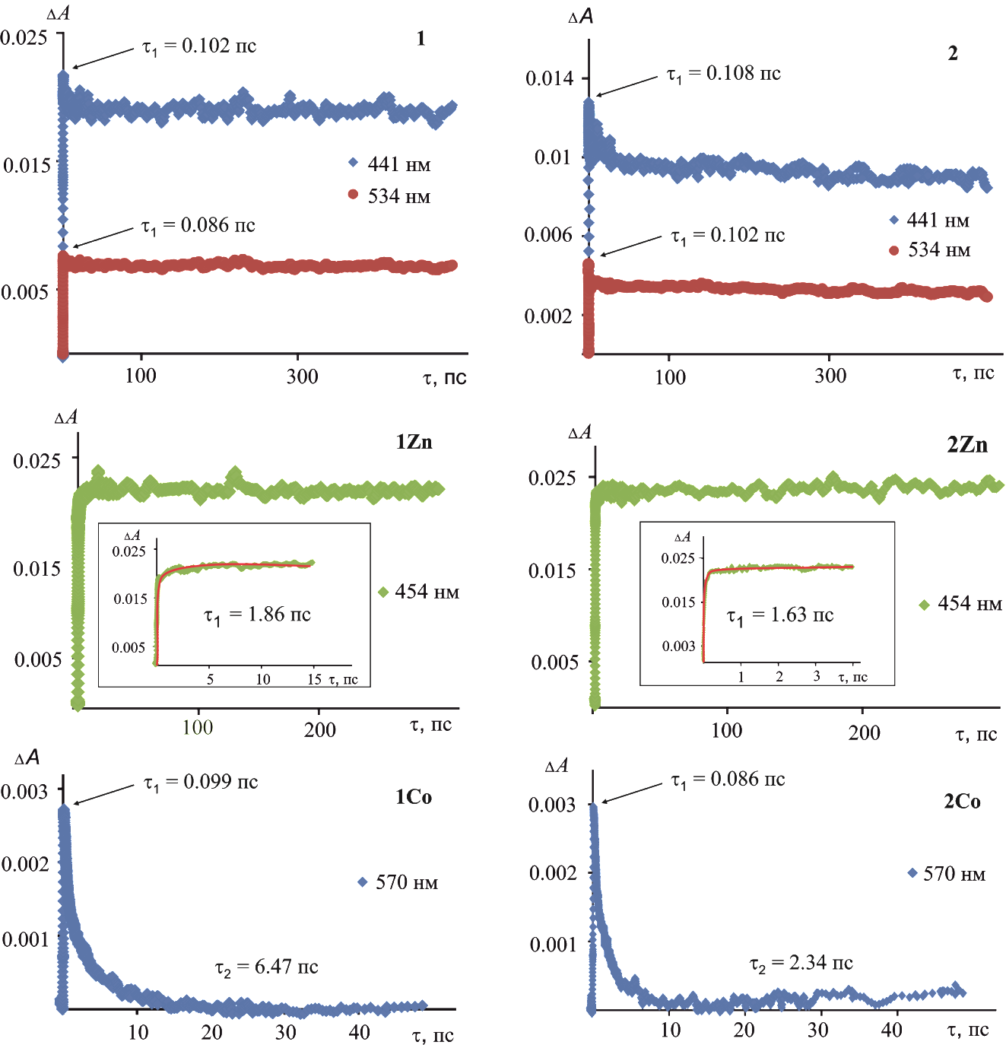
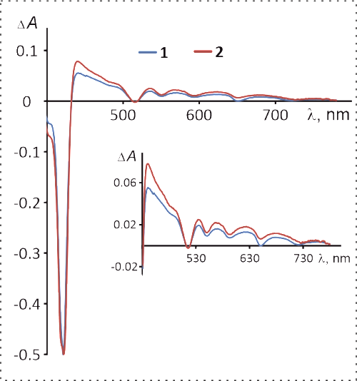
Рис. 8. Дифференциальные фемтосекундные спектры поглощения порфиринов при длине волны возбуждения 420 нм в толуоле, насыщенном аргоном.
Рис. 9. Временные профили сигналов переходного поглощения порфирина при длине волны возбуждения 420 нм.
14

Slide 15
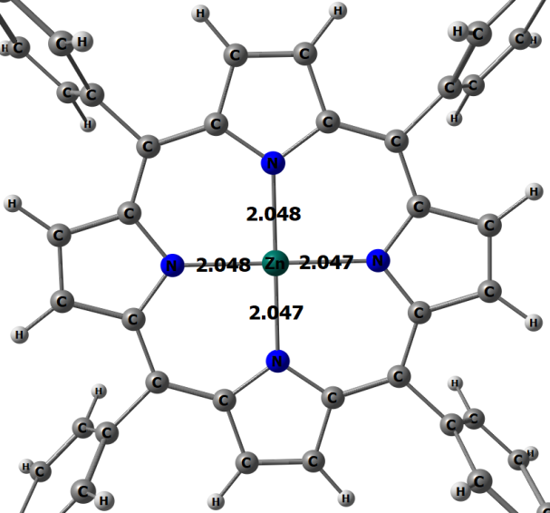
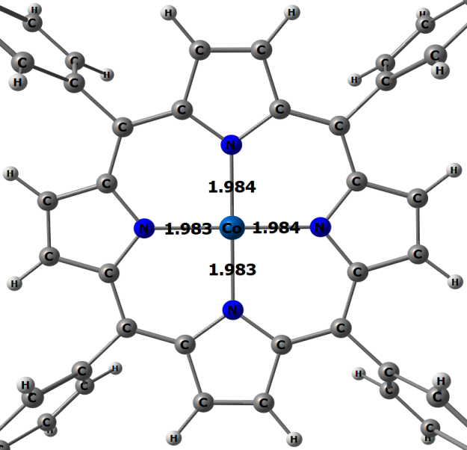
Рис. 10. Оптимизированные структуры соединений 1, 1Zn, 1Co (функционал wB97X-D и базиса Штутгарта/Дрездена (SDD))
Рис. 11. Вид макрогетероциклического кольца1Zn, 1Co, показывающий длину координационных связей.
15

Slide 16
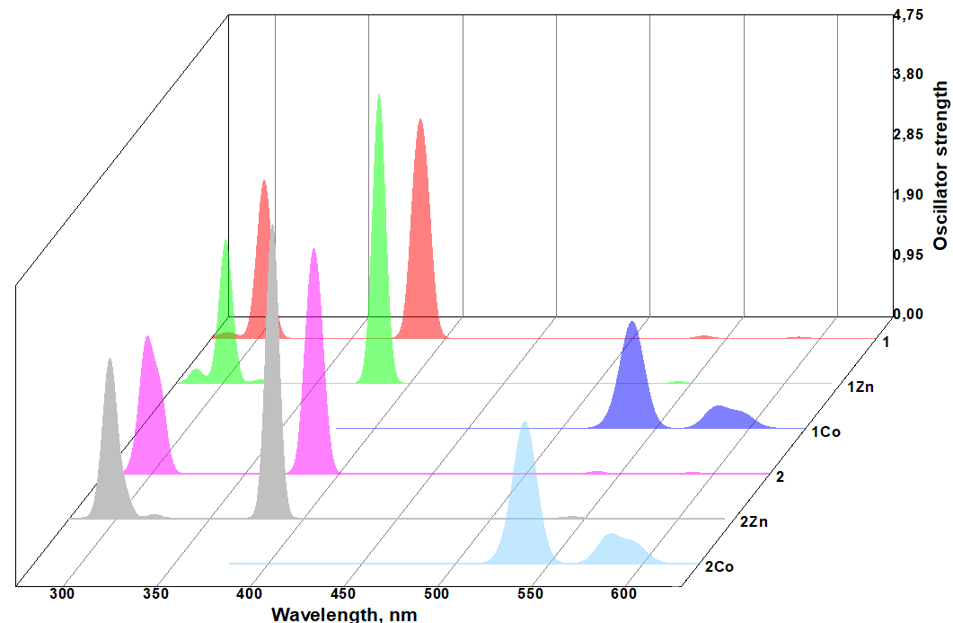
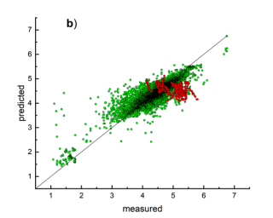
A.A. Ksenofontov et al Spectrochimica Acta Part A: Molecular and Biomolecular Spectroscopy 279 (2022) 121442
Rusanov AI, Dmitrieva OA, Mamardashvili NZ, Tetko IV. More is not always better:local models provide accurate predictions of spectral properties of porphyrins. Int J Mol Sci 2022;23(3).
Рис. 12. Спектры TDDFT полученных дендримерных порфиринов(1/2) и их металлокомплексов (1Zn/2Zn, 1Co/2Co).
16

Slide 17
Zn, Ni, Cu, Co, Au, In, Pd, Pt, Ag, Cd, Mg, Al
Рис. 13. Распределение максимальной длины волны поглощения в зависимости от количества соединений в обучающем наборе данных и тестовом наборе.
17

Slide 18
Таблица 2. Экспериментальные, рассчитанные и предсказанные (с использованием консенсусных моделей) длины волн (нм) полосы Соре 1/2/1Zn/2Zn/1Co/2Co в толуоле.
Соединение/ошибка |  | 1 | 2 | 1Zn | 2Zn | 1Co | 2Co | RMSE
Экспериментальное значение TDDFT Методы машинного обучения (консенсусные модели) | Ref [3] DNN XGBOOST RFR Transformer ASNN LibSVM LSSVMG KNN MLRA PLS | 420 385 437.1 420.8 419.8 425.5 419.3 420.8 420.5 421.8 421.2 426 421.4 | 421 384 436.9 424.6 422.5 425.2 420.7 419.3 421.1 421.6 423.2 507.9 421.4 | 424 384 433.4 421.9 428.2 428.2 423.6 421.5 423.6 421.7 426.6 421.39 422.7 | 424 384 433 429.9 432.2 428.3 424.4 417.8 420.9 421.6 422.8 440.1 423.1 | 415 538 433.9 420.8 417.2 426.2 416.9 420.8 417.5 421.5 423.9 411.7 419.3 | 415 537 433.5 428.7 422.6 426.2 416.8 415.5 420.2 421.6 422.8 427 419.6 | - 77.3 11.2 5.3 4.8 6.6 2.8 4.1 5 4.9 6.5 21 4.7
Рис. 14. Графики разброса расчетной и экспериментальной максимальной длины волны поглощения для консенсусной модели Transformer. Прямая диагональная линия указывает на идеальную посадку.
[3] Rusanov AI, Dmitrieva OA, Mamardashvili NZ, Tetko IV. More is not always better:local models provide accurate predictions of spectral properties of porphyrins. Int J Mol Sci 2022;23(3).
18

Slide 19
Выводы:
Были синтезированы новые дендримерные порфирины и их металлокомплексы с Zn, Co. Полученные соединения охрактеризованы совокупностью различных методов, таких как УФ-видимой, ИК, ¹Н ЯМР-спектроскопией, фемтосекундной адсорбционной спекроскопией и масс-спектрометрией. УФ-видимые спектры синтезированных соединений были рассчитаны методом TDDFT и с отличной точностью предсказаны с помощью консенсусных моделей, основанных на данных более чем 10000 свободных оснований порфиринов и их комплексов с различными металлами (Zn, Ni, Cu, Co, Au, In, Pd, Pt, Ag, Cd, Mg, Al). Эта модель находится в свободном доступе по адресу https://ochem.eu/article/145340 и расширяет возможности предсказания полос Соре для p- и d-металлопорфиринов. Прогноз длины волны максимума поглощения порфиринов показал лучшее совпадение с экспериментально определенными полосами по сравнению с расчетами DFT. Полученные результаты выявили положительные перспективы дальнейшего развития моделей для предсказания других спектральных свойств, таких как молярный коэффициент поглощения, квантовый выход флуоресценции и др.
Работа выполнена при поддержке Министерства науки и высшего образования Российской Федерации [№ 1]. 075-15-2021-579] (ИХР РАН), при поддержке Российского научного фонда (проект № 21-73-20090, в части исследований сверхбыстрой динамики возбужденных состояний). Работа выполнена на оборудовании Центра коллективного пользования научным оборудованием «Верхневолжский региональный центр физико-химических исследований». Благодарность Гостеву Федору Евгеньевичу и Шелаеву Ивану Викторовичу за выполнение эксперимента по исследованию кинетики сверхбыстрых процессов с фемтосекундным временным разрешением (Н.Н. Семеновский федеральный исследовательский центр химической физики Российской академии наук).

Slide 20
Методы машинного обучения:
DNN (deep neural network) – глубинная нейронная сеть. это искусственная нейронная сеть (ИНС) с несколькими слоями между входным и выходным слоями ГНС находит корректный метод математических преобразований, чтобы превратить входные данные в выходные, независимо от линейной или нелинейной корреляции. Сеть продвигается по слоям, рассчитывая вероятность каждого выхода. Например, ГНС, которая обучена распознавать породы собак, пройдет по заданному изображению и вычислит вероятность того, что собака на изображении относится к определённой породе. Пользователь может просмотреть результаты и выбрать вероятности, которые должна отображать сеть (выше определённого порога, например), и вернуть в сеть предложенную метку. Каждое математическое преобразование считается слоем, а сложные ГНС имеют много слоев, отсюда и название «глубинные» или «глубокие» сети.
XGBOOST (Extreme Gradient Boosting, экстремальный градиентный бустинг) — это эффективная опенсорсная реализация алгоритма градиентного бустинга (Бустинг — композиционный метаалгоритм машинного обучения, применяется, главным образом, для уменьшения смещения, а также дисперсии в обучении с учителем. Также определяется как семейство алгоритмов машинного обучения, преобразующих слабые обучающие алгоритмы в сильные). Этот фреймворк отличается высокой скоростью работы, а модели, построенные на его основе, обладают хорошей производительностью. Поэтому он пользуется популярностью при решении задач классификации и регрессии с использованием табличных наборов данных. Но процесс обучения XGBoost-моделей может занять много времени.
RFR (Random forest, случайный лес) - алгоритм машинного обучения, предложенный Лео Брейманом и Адель Катлер, заключающийся в использовании комитета (ансамбля) решающих деревьев. Алгоритм применяется для задач классификации, регрессии и кластеризации. Основная идея заключается в использовании большого ансамбля решающих деревьев, каждое из которых само по себе даёт очень невысокое качество классификации, но за счёт их большого количества результат получается хорошим.
Transformer ( Трансформер) - архитектура глубоких нейронных сетей, По аналогии с рекуррентными нейронными сетями (РНС) трансформеры предназначены для обработки последовательностей, таких как текст на естественном языке, и решения таких задач как машинный перевод и автоматическое реферирование. В отличие от РНС, трансформеры не требуют обработки последовательностей по порядку. Например, если входные данные — это текст, то трансформеру не требуется обрабатывать конец текста после обработки его начала. Благодаря этому трансформеры распараллеливаются легче чем РНС и могут быть быстрее обучены.

Slide 21
ASNN (Algorithmically Structured artificial Neural Network, Алгоритмически структурированная искусственная нейронная сеть) ASNN обучаются быстрее и точнее, чем типичные гибридные модели, потому что градиент вычисляется посредством автоматического дифференцирования, а не числового дифференцирования.
LibSVM (A library for Support Vector Machines, Метод опорных векторов) Данный метод решает задачи классификации и регрессии путем построения нелинейной плоскости, разделяющей решения. Благодаря особенностям природы пространства признаков, в котором строятся границы решения, метод опорных векторов обладает высокой степенью гибкости при решении задач регрессии и классификации различного уровня сложности.
LSSVMG (least squares support vector machine, алгоритмы наименьших квадратов опорных векторов).
KNN (метод k-ближайших соседей) Преимуществом статистических методов является их хорошая математическая обоснованность, недостатком — низкая объясняющая способность. Использование вероятностных оценок позволяет с высокой точностью предсказать к какому классу относится объект, но не позволяет сказать почему. Поэтому результаты статистических методов классификации могут оказаться сложными для понимания и интерпретации результатов.
MLSA (Machine Learning Sentiment Analysis) используется с методом ручного кодирования.
PLS (Partial least).

Slide 22
Дескрипторы:
1. Fragmentor программное обеспечение для расчета дескрипторов ISIDA. (64-разрядная версия Linux, 64-разрядная версия Windows, 64-разрядная версия MacOSX) ISIDA (In SIlico design and Data Analysis) используется для виртуального скрининга больших баз данных соединений и реакций, а также для оценки некоторых свойств ADME/Tox.
2. MOLD2 вычисляет большой и разнообразный набор молекулярных дескрипторов, кодирующих двухмерную информацию о химической структуре. Сравнительный анализ дескрипторов Mold2 с дескрипторами, рассчитанными с помощью коммерческого программного обеспечения по нескольким опубликованным наборам данных, показал, что дескрипторы Mold2 передают достаточную структурную информацию.
3. JPlogP (Коэффициент распределения между октанолом и водой (logP) является широко используемым дескриптором во множестве задач QSAR). logP используют, когда атомы или фрагменты вносят вклад в долю целых молекул. После того, как коэффициенты определены, прогноз сделать так же просто, как создать голограммы атомного типа и умножение голограммы на вектор коэффициентов для создания рассчитанного только коэффициента logP, называемого здесь: JPlogP-coeff. Этот метод использует стандартное предположение, что logP молекулы можно определить как сумму вкладов logP всех атомов, присутствующих в молекуле.

Slide 23
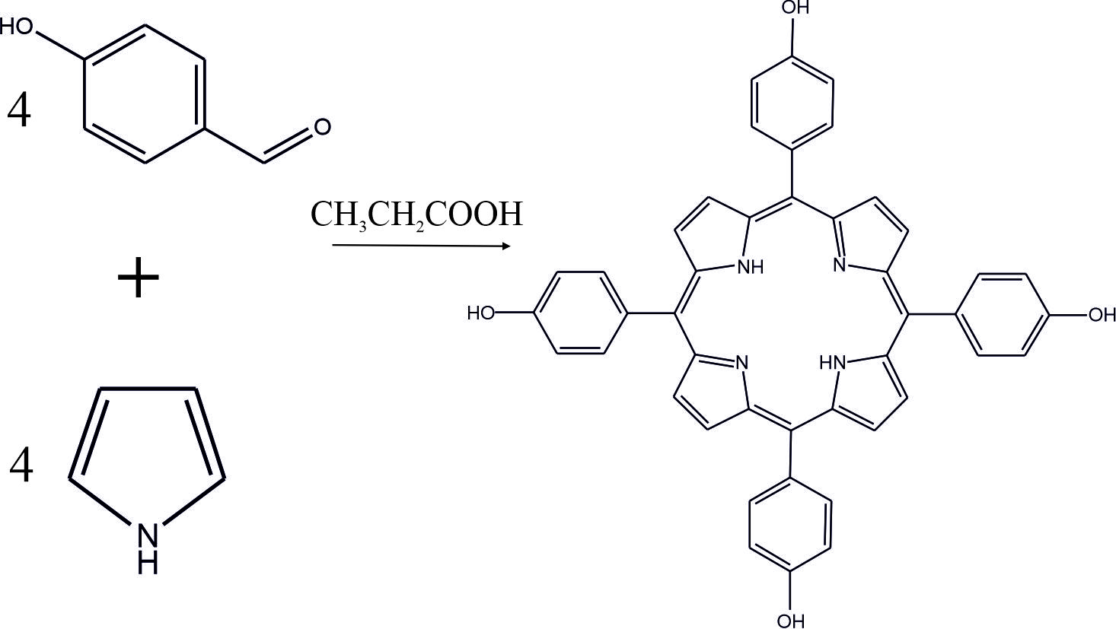
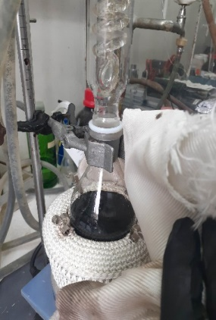
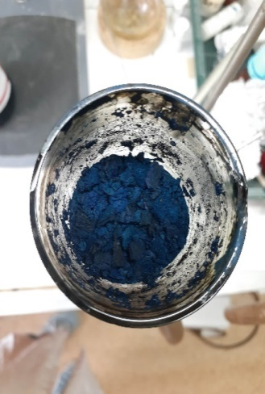
5,10,15,20-тетракис(4-гидроксифенил)-21H,23H-порфин
Выход: 9.79%
ИК (KBr, υ, см⁻¹): 3047 (Ph-H), 1717 (C=O), 1071 (C-N). ¹H ЯМР (d6-ДМСО), δ (мд): -2.62 с (2H, NH), 7.49-7.47 д (8H, Ar-H), 8.28-8.27 д (8H, Ar-H), 9.14 с (8H, pyrrolic-H), 10.30 с (4H, OH). ¹³C ЯМР (d6-ДМСО), δC (мд): 114.56, 120.74, 132.39, 135.99, 157.83.

Slide 24
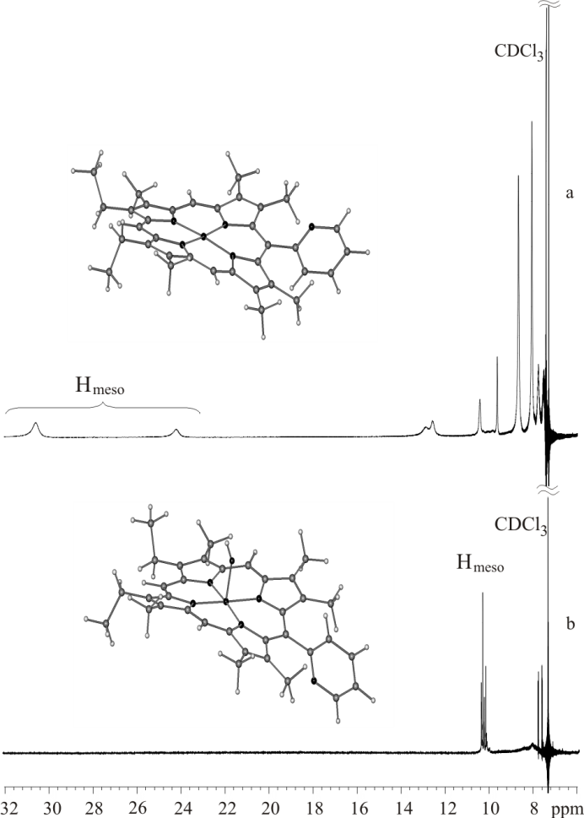
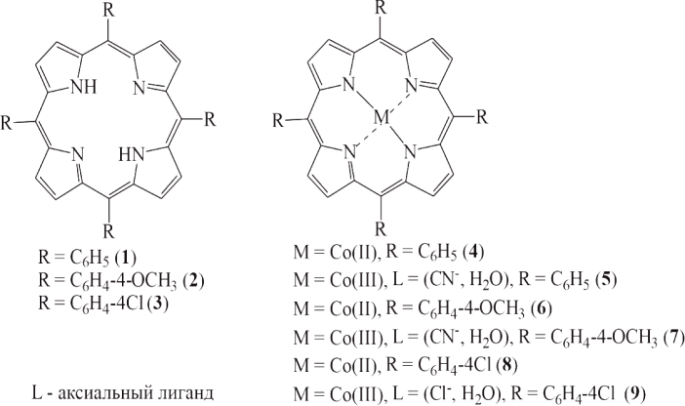
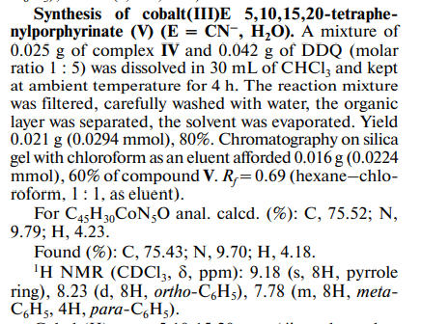
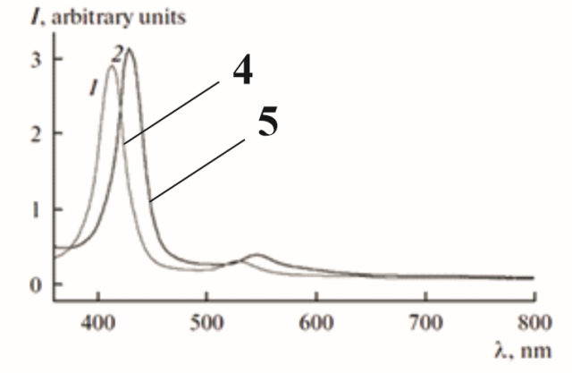
Рис. 14 ¹H ЯМР комплексов кобальта (a) II и (b) III в CDCl₃.

Slide 25
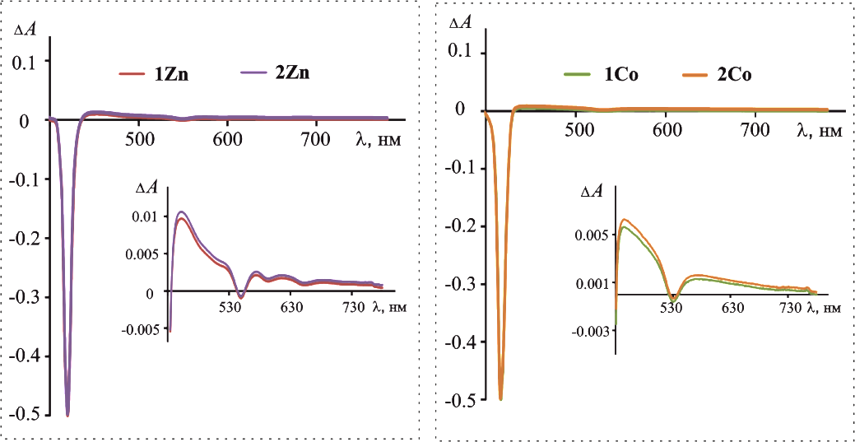
Рис. 15. Нестационарные фемтосекундные спектры поглощения порфиринов при длине волны возбуждения 420 нм в толуоле, насыщенном аргоном.

Slide 26
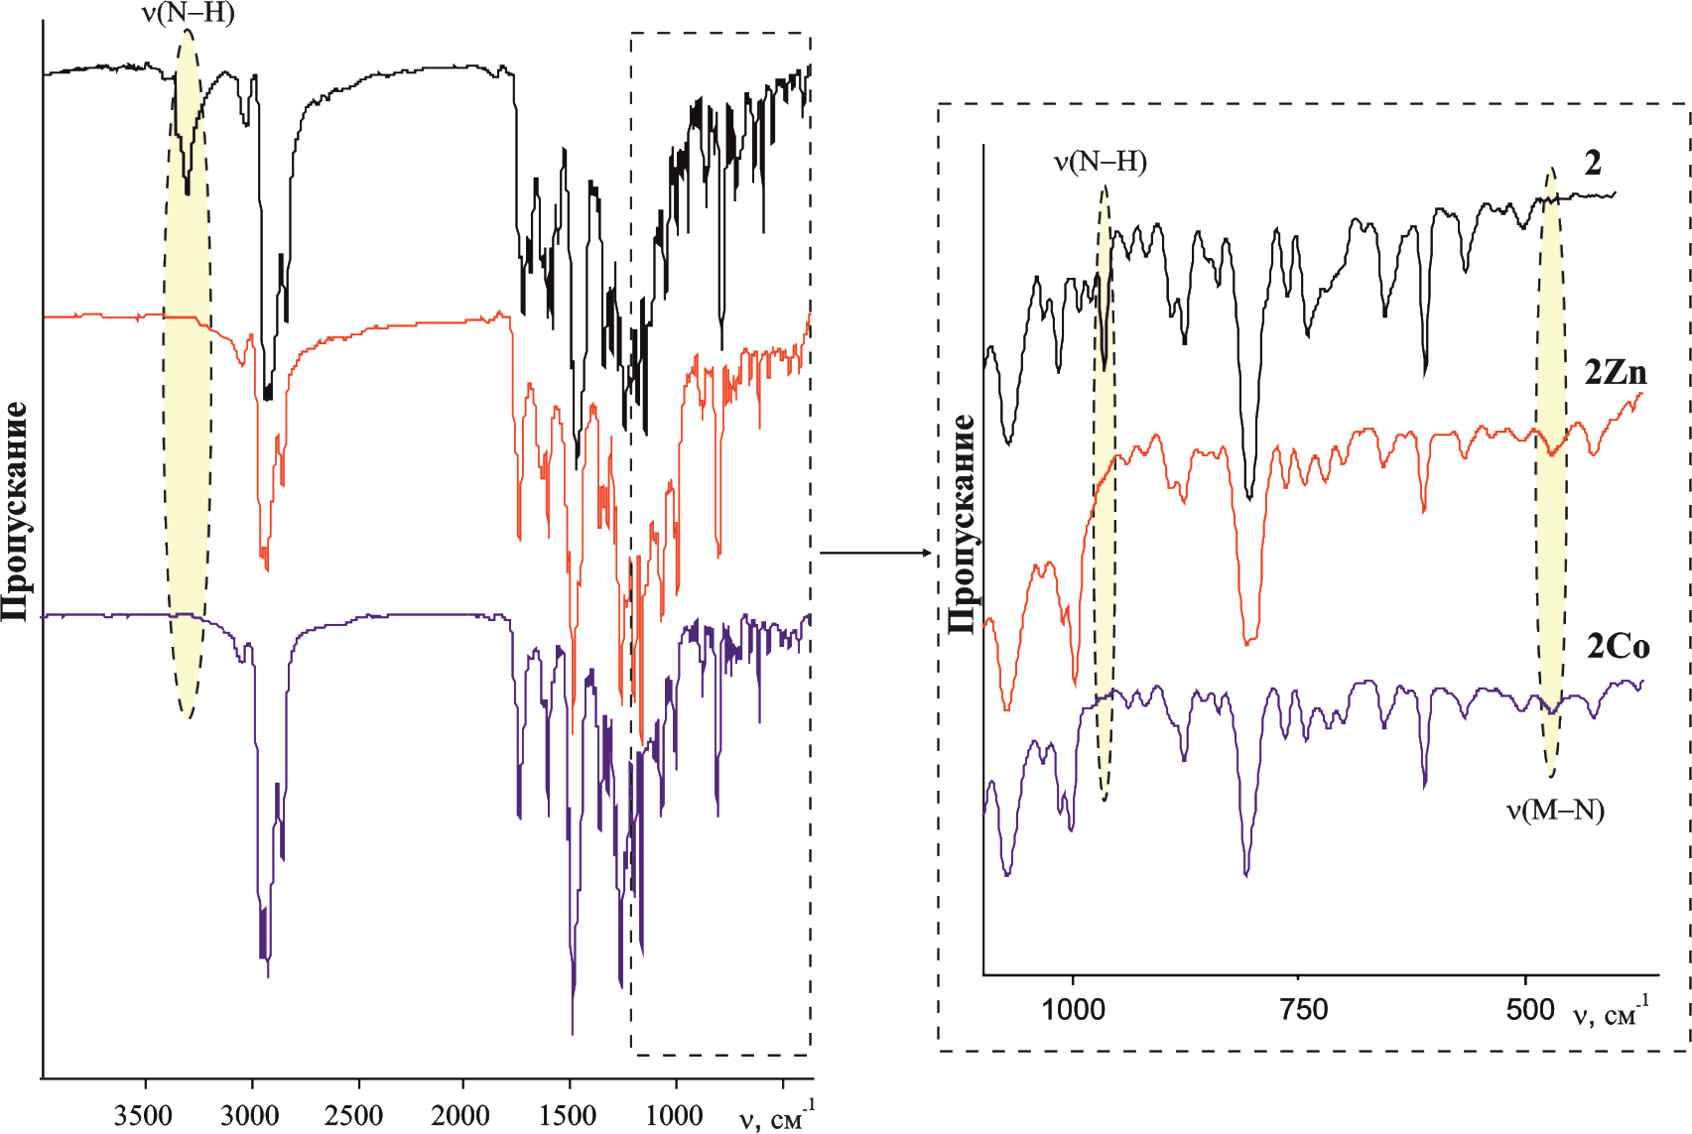
Рис. 16. ИК-спектры комплексов 2, 2Zn, 2Co в KBr.

Slide 27
RMSE для моделей полученных различными методами

